Slide 2
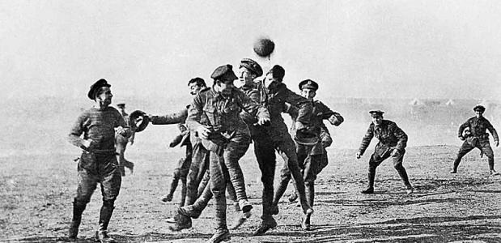

Slide 3
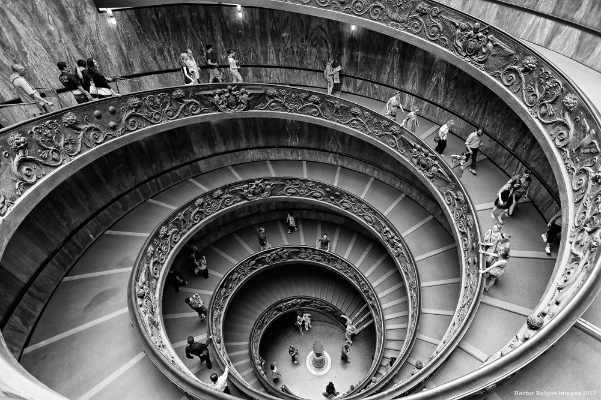
God doorbreekt de donkere cirkel

Slide 4
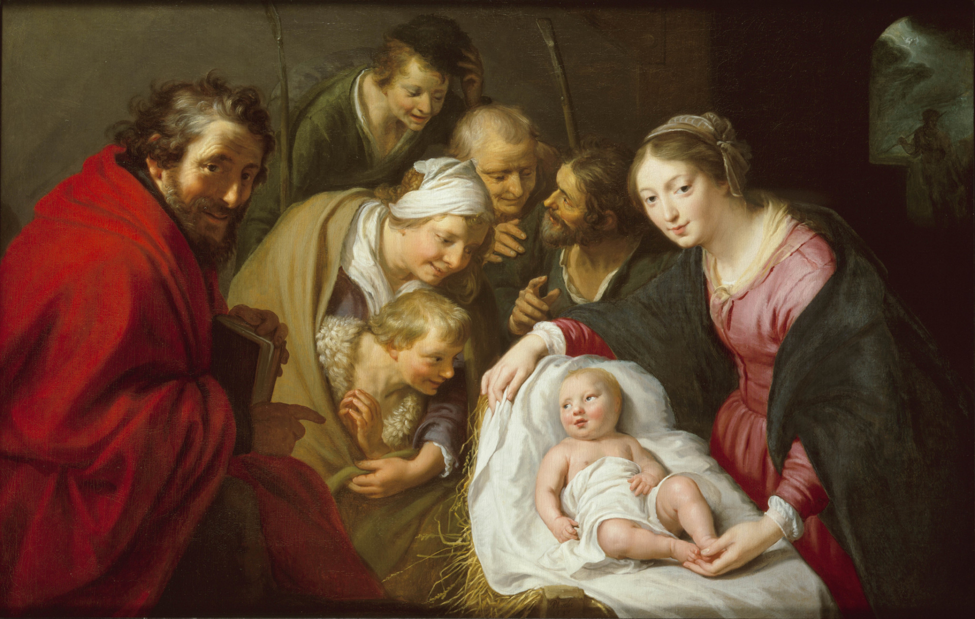
Door een kind

Slide 5
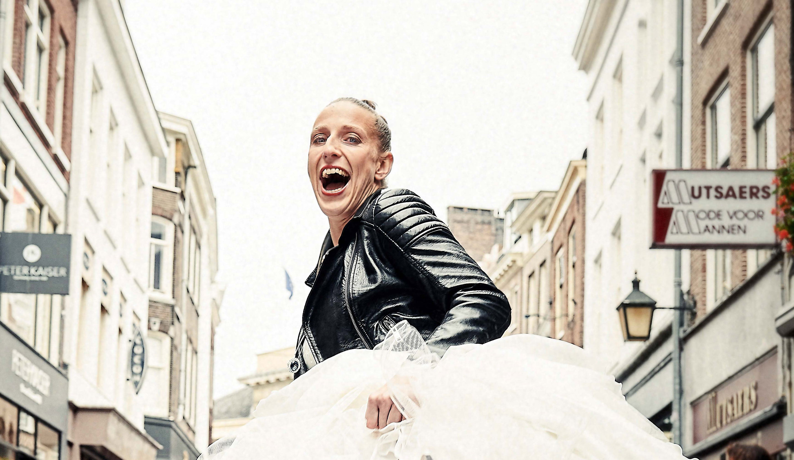
Die gaat voor vrede

Slide 6
